Slide 1
Итоговая контрольная работа
Калашникова Екатерина

Slide 2

КейС 1
Ваш продукт - это школа английского языка Лендинг для языковой школы.
Проанализируйте конкурентов на рынке (SkyEng, Lingvoleo и прочие) и сформулируйте гипотезу по улучшению первого экрана лендинг.
Запустите АБ тест на первый экран обновленное предложение и обновленный призыв к действию и запустите его в Google Optimize.

Slide 3
Ввиду того, что 30 сентября 2023 г. сервис Google Optimize прекратил свою работу, выполнить данное задание возможности нет.
На курсе «A/B-тестирование» я все же работала с Google Optimize. Цель была та же: настроить и запустить эксперимент, но условие задания было другое:
Настроить а/б тест на сайте с 3-мя изменениями https://telegram-feedback.com/ /личном сайте (доступ по запросу)
Решение данного задания:
файл AВ тестирование веб-приложений.pdf (приложен)
Также я обратилась за помощью к коллегам с параллельных курсов (у которых в рамках курса по А/В-тестированию были задачи с лендингом из кейса 1), с просьбой предоставить скриншоты своих экспериментов.
Исходя из того, что эксперимент не мой, возможности в полной мере проработать гипотезу я не получила – пришлось исходить из того, что предоставили коллеги

Slide 4
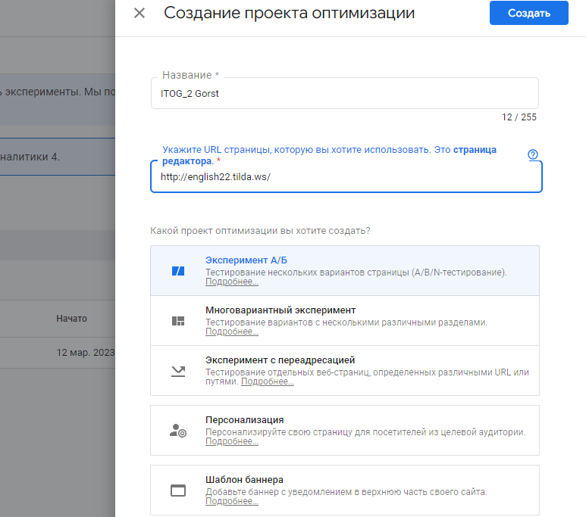
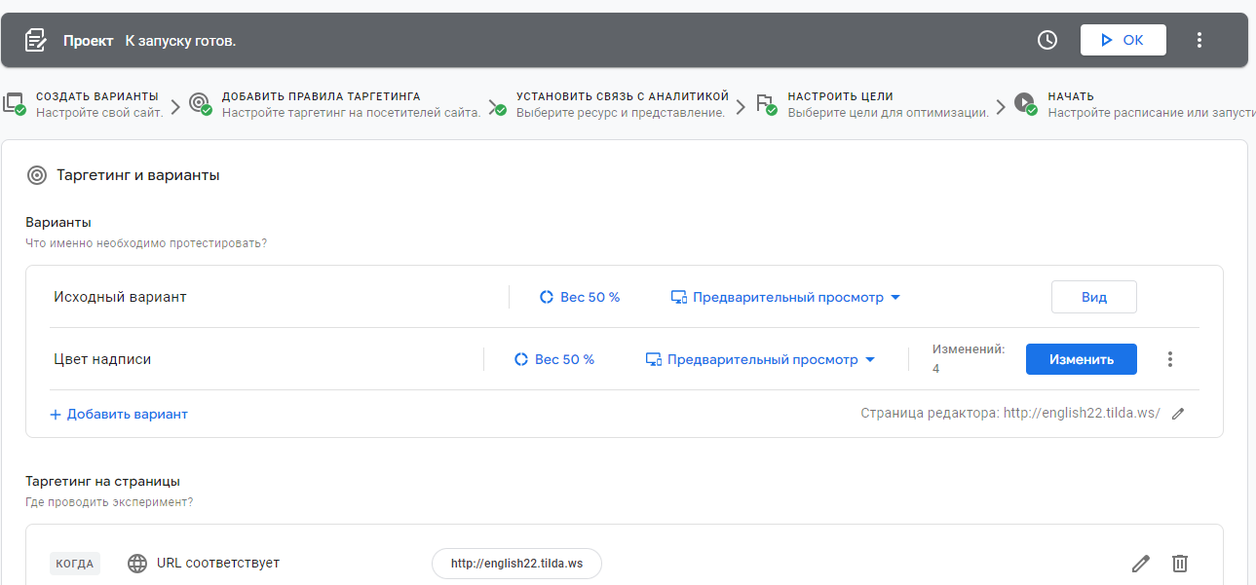

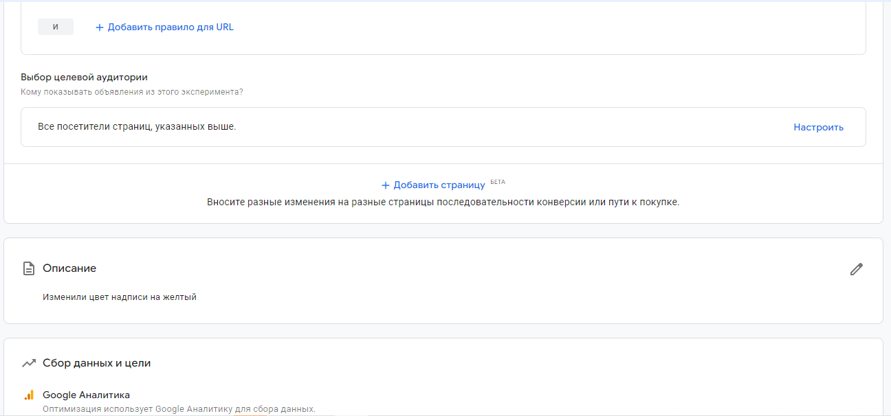
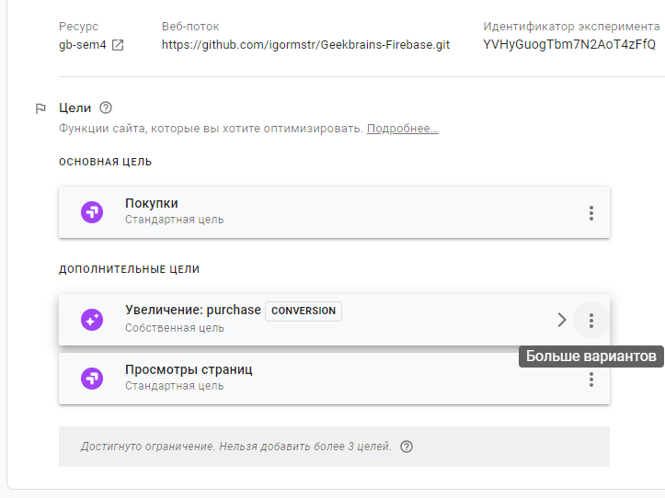
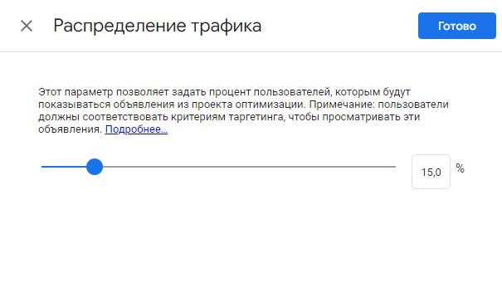
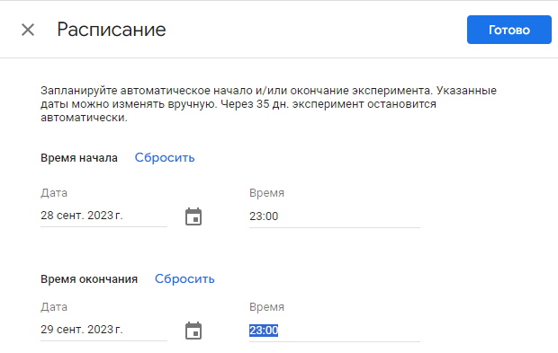
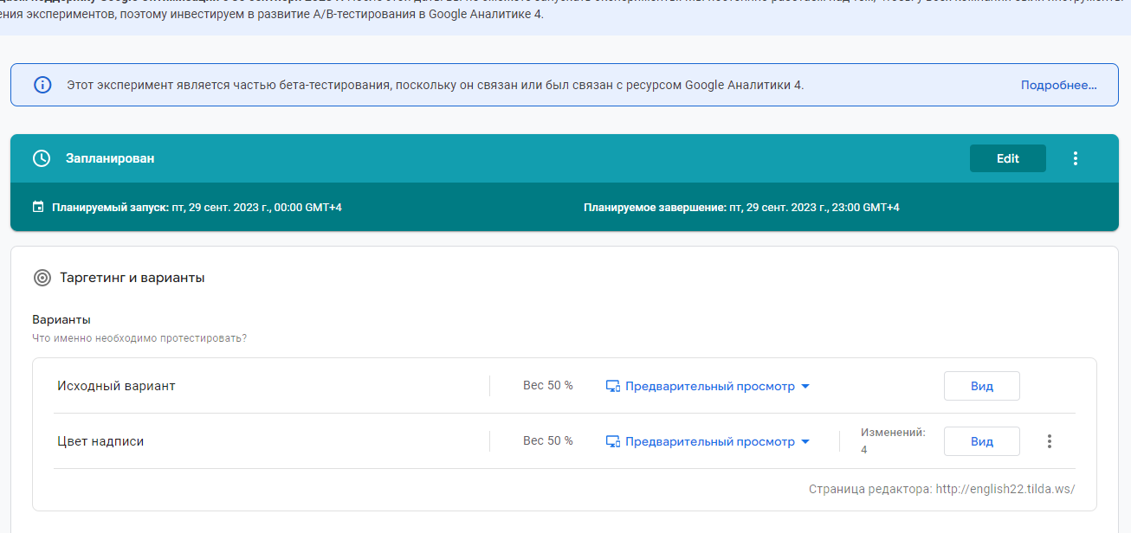
Гипотеза: Если на главной сайта цвет текста кнопки изменить на зеленый, то конверсия пользователей увеличится на 3% потому что пользователям зеленый цвет нравится больше, чем синий.
1. Создаем проект новый оптимизации и выбираем Эксперимент А/Б.
2. Добавляем варианты (что именно будем тестировать). Трафик оставляем 50/50
3. Вносим необходимые изменения на сайт
4. Выбор целевой аудитории оставим без изменения: все посетители сайта. Если не подключена - подключаем Google Аналитика.
5. Настраиваем цели эксперимента
6. Настраиваем распределение общего трафика сайта
7. Настраиваем время запуска эксперимента (расписание)
8. Запускаем эксперимент

Slide 5
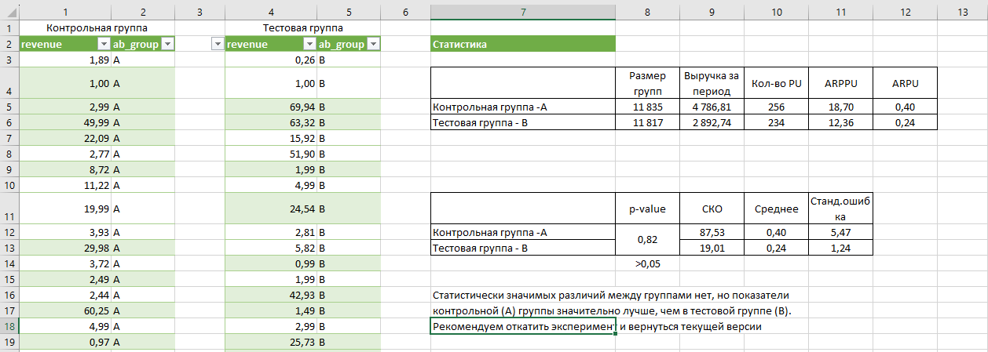
КейС 2
Статистически значимых различий между группами нет, но показатели контрольной (А) группы значительно лучше, чем в тестовой группе (В).
Рекомендуем откатить эксперимент и вернуться текущей версии.
Решение данного кейса приведено в отдельном файле: ab_stats.xlsx (приложен)
Подведите результаты эксперимента в экселе по следующим данным: ab_stats.csv - Google Диск:
Стат значимо ли отличается ARPPU в двух группах ? Какие рекомендации дадите менеджеру?

Slide 6
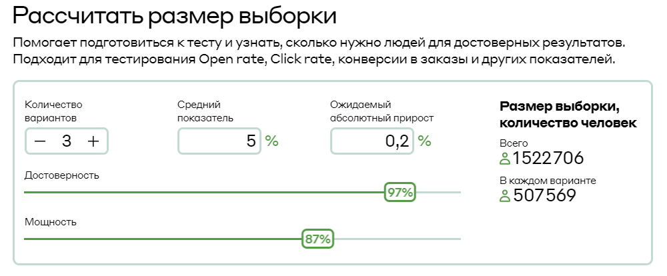
КейС 3.1
Для решения данного кейса воспользуемся калькулятором достоверности AB тестирования Mindbox
Расчет длительности теста:
Чтобы уменьшить длительность теста, можно:
либо снизить количество вариантов
снизить уровни доверия и мощности
увеличить прирост
проверить актуальность и значимость гипотезы и, возможно, отказаться от нее
3.1 Мы хотим провести А/Б-тест для трех источников трафика. Нынешняя конверсия равна 5%, мы ожидаем прирост в 0,2%.
Уровень доверия 97% и уровень мощности 87%.
Всего на наш продукт заходит 40 000 пользователей в месяц.
За сколько дней мы сможем протестировать гипотезу? И что вы можете посоветовать по результатам подсчета?

Slide 7
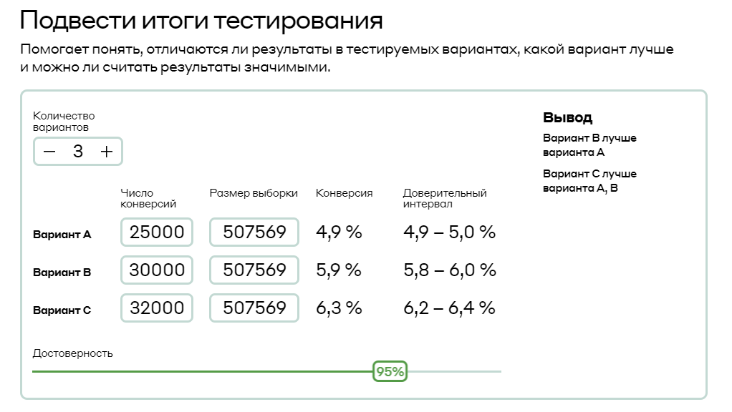
КейС 3.2
Для решения данного кейса воспользуемся калькулятором достоверности AB тестирования Mindbox
Для подведения итогов размер выборки взяла из первой части задачи.
Вариант С является лучшим среди трех.
3.2 Мы хотим провести А/Б-тест для трех источников трафика. Нынешняя конверсия равна 5%, мы ожидаем прирост в 0,2%.
Уровень доверия 97% и уровень мощности 87%.
Допустим в задаче нет проблемы с количеством посетителей на сайт, тогда подведите результаты тестирования, если у нас следующие результаты по количеству конверсии:
1) 25 000 2) 30 000 3) 32 000

Slide 8
КейС 4
Н0 – распределение является нормальным
Н1 – распределение не является нормальным
Очень маленькое значение p-value говорит, что верна гипотеза Н1.
В данном случае больше подойдет критерий Манна-Уитни.
При большом объеме выборок хорошо работают графические методы оценки.
Вы решили сравнивать метрику CPA в двух группах. Размер выборки - 2350 элементов в каждой группе.
Для проверки нормальности распределения на выборке в 2350 наблюдений применили критерий Шапиро-Уилка и получили p-value, равный 0.00002, alpha = 5%.
Какой бы вывод мы могли сделать в данном случае?
В этом случае какой статистический критерий для проверки первоначальной гипотезы лучше всего подойдёт и почему ?

Slide 9
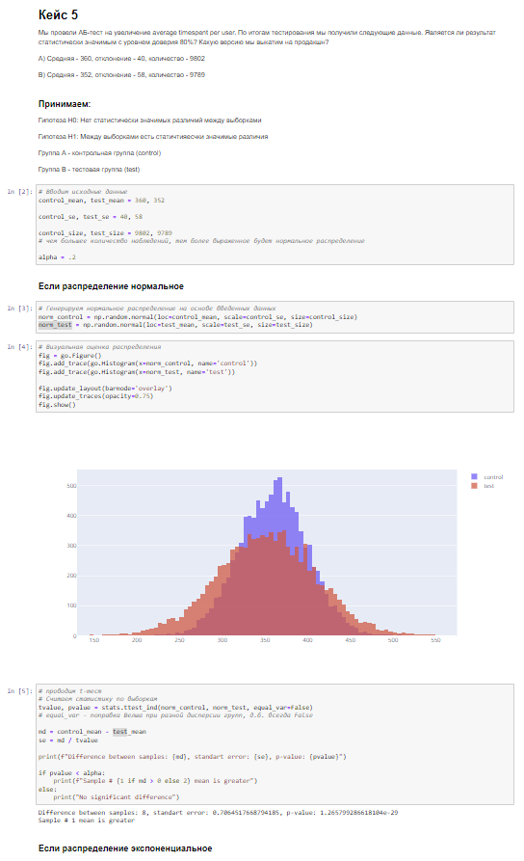
КейС 5
Результат является статистически значимым (принимается гипотеза H1)
Рекомендуется выкатить версию с изменениями в продакшн
Решение данного кейса приведено в отдельном файле: Кейс 5.ipynb (прикреплен)
Исследования результатов выполнены с помощью Python.
Мы провели АБ-тест на увеличение average timespent per user. По итогам тестирования мы получили следующие данные.
Является ли результат статистически значимым с уровнем доверия 80%? Какую версию мы выкатим на продакшн?
A) Средняя - 360, отклонение - 40, количество - 9802
B) Средняя - 352, отклонение - 58, количество - 9789

Slide 10
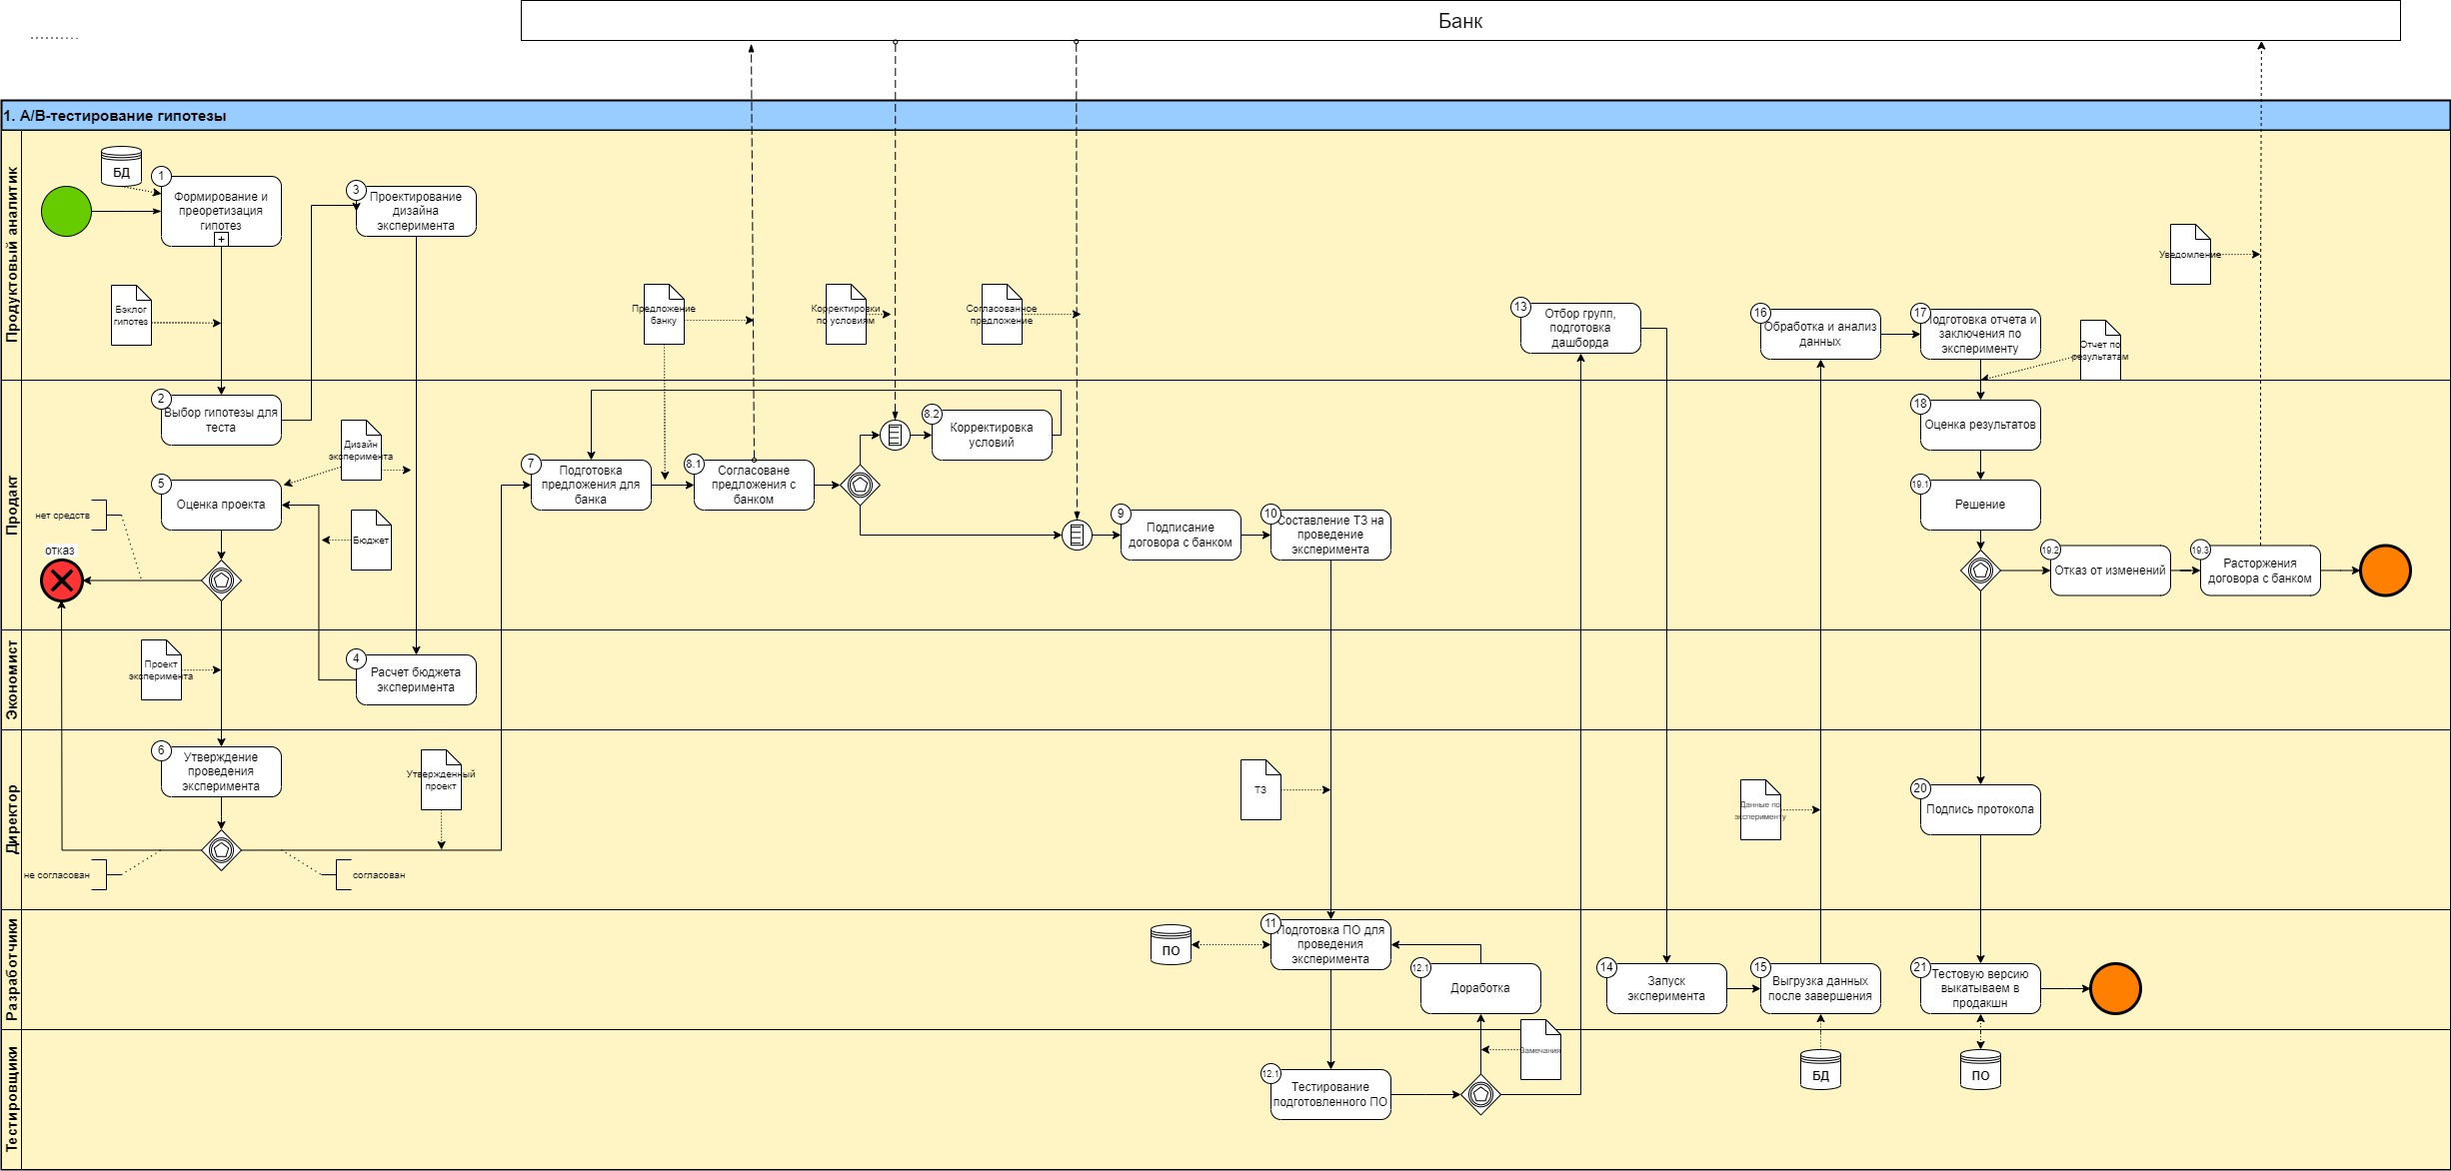
КейС 6
Решение данного кейса приведено в отдельном файле: Кейс 6.jpg (прикреплен)
Создайте техническую архитектуру проекта по а/б тестированию продукта он-лайн кинотеатра с учетом кросс-девайс аналитики по следующей гипотезе:
Если договориться с банком о 99%-ом кэшбэке на подписку первого месяца, то это повысит конверсию в подписку на 30% благодаря упрощенному принятию решения со стороны пользователя.
На схеме необходимо отобразить:
1) Управленческий процесс по договоренностям с внешними партнерами
2) Архитектуру данных с указанием систем, из которых будем скачивать данные
3) Внутрикомандное взаимодействие

